Slide 1
Уравнение состояния идеального газа. Газовые законы.
Презентация
Пашковой Е. М.
учителя физики
МБОУ «ЦО №40» г. Тула

Slide 2
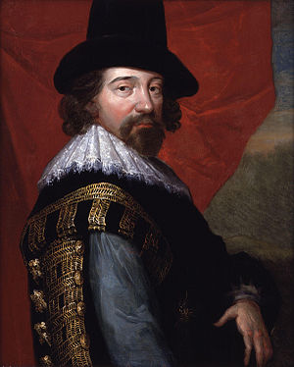
Нет радостей выше тех, которые нам доставляет… изучение истин.
Бэкон Фрэнсис,
английский философ
(1561-1626)

Slide 3
Цели урока:
Повторить, закрепить знание уравнения состояния идеального газа, вывод и формулировки газовых законов;
составить алгоритм решения задач по этой теме;
научиться решать основные типы задач темы.

Slide 4
Повторение-мать учения

Slide 5
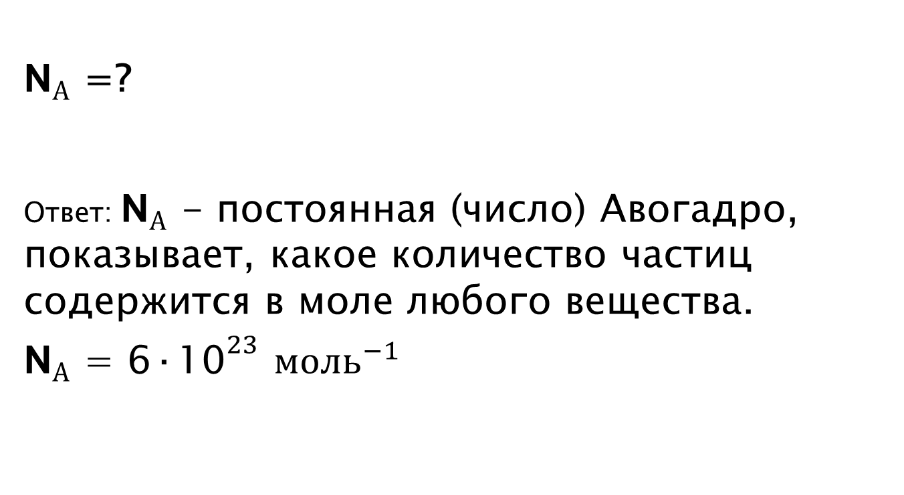
Повторение- мать учения
${\text{N}}_{А}$ =?
Ответ: ${\text{N}}_{А}$ - постоянная (число) Авогадро, показывает, какое количество частиц содержится в моле любого вещества.
${\text{N}}_{А}$ = 6·${\text{10}}^{23}$ ${моль}^{−1}$

Slide 6
Повторение-мать учения.
1. Уравнение состояния идеального газа – это…
записывается в виде:
где R - ?

Slide 7
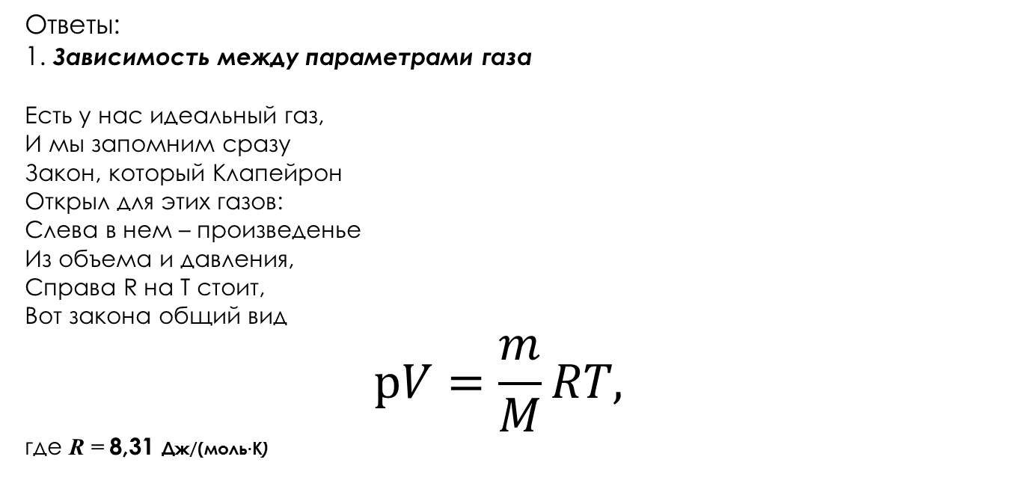
Повторение-мать учения.

Slide 8
Повторение-мать учения.
2. Изопроцесс – это…
Макропараметры - это…

Slide 9
Повторение-мать учения.
2. Изопроцесс – это процесс, в котором изменяются только 2 параметра, а 3 - й остается постоянным
Макропараметры – это физические величины, характеризующие состояние газа (давление, объем, температура)

Slide 10
Повторение-мать учения.
3. Закон Бойля-Мариотта – …

Slide 11
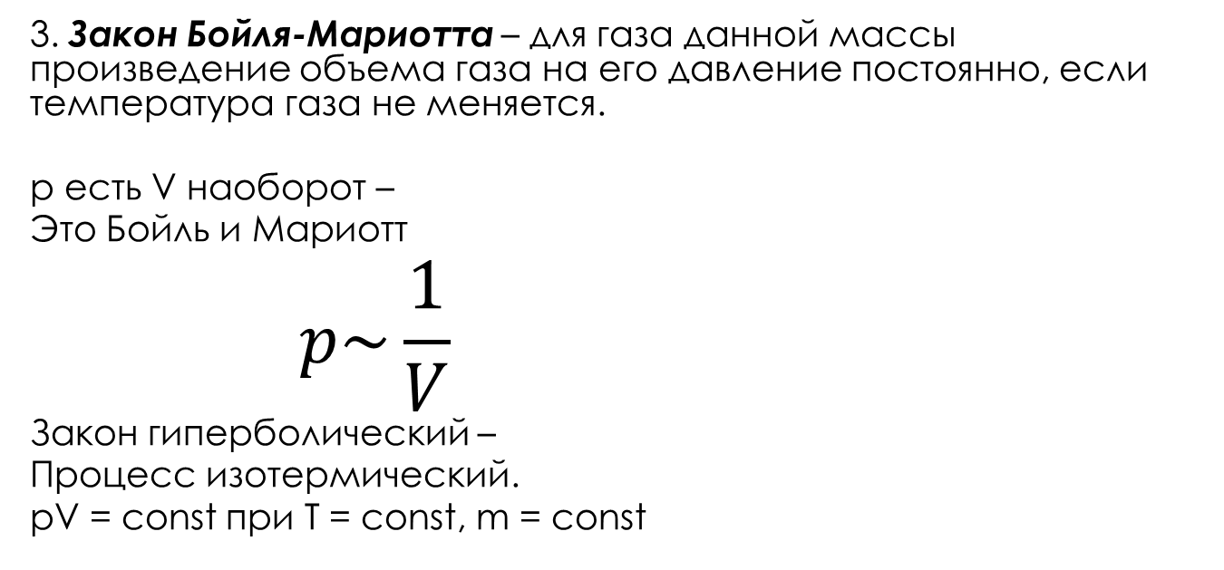
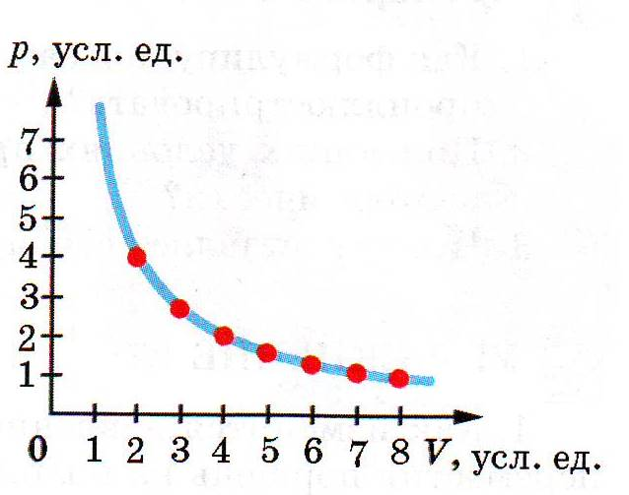
Повторение-мать учения.

Slide 12
Повторение-мать учения.
4. Закон Гей-Люссака – …

Slide 13
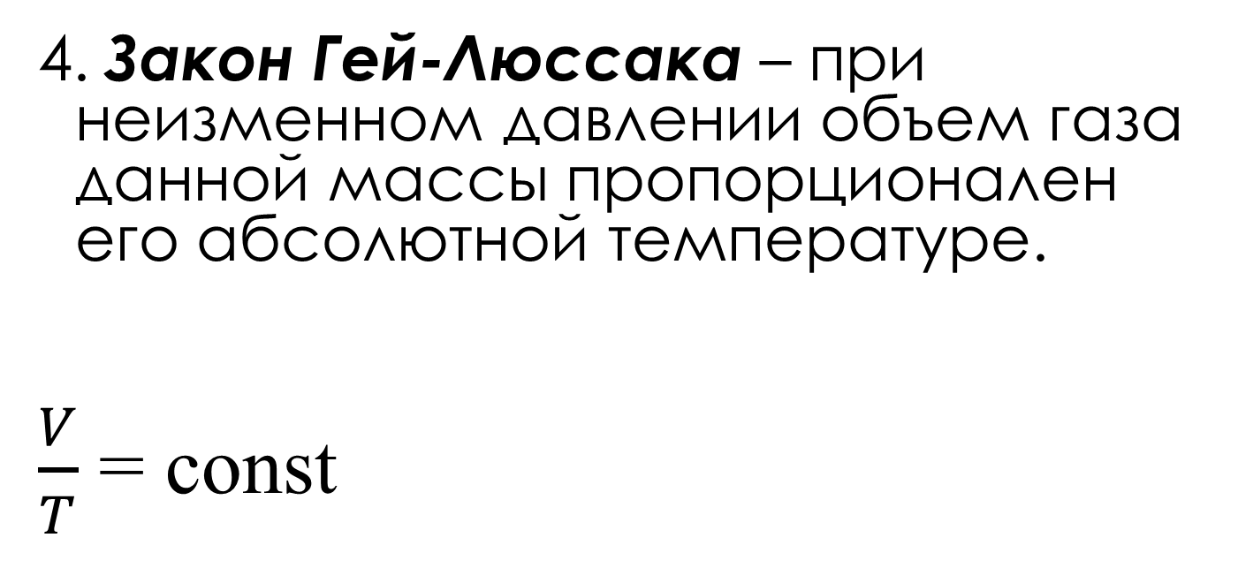
Повторение-мать учения.
V
0
T

Slide 14
Повторение-мать учения.
5. Закон Шарля – …

Slide 15
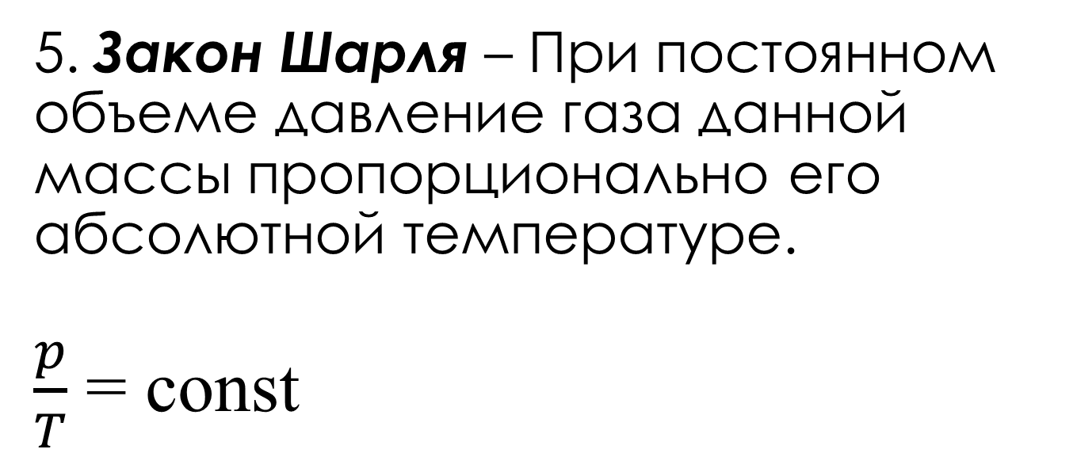
Повторение-мать учения.
p
0
T

Slide 16
Повторение-мать учения.
6. Уравнение Клапейрона – …

Slide 17
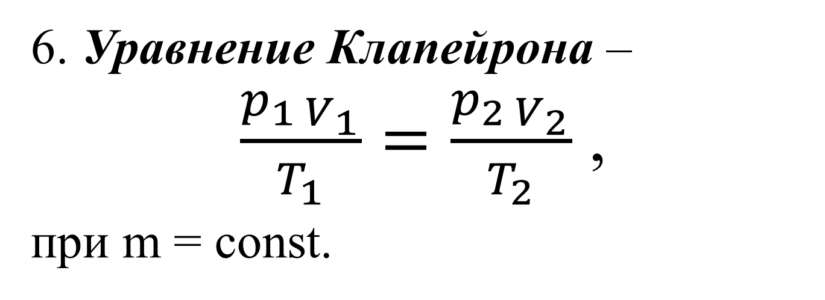
Повторение-мать учения.

Slide 18
Мозговой штурм
Алгоритм решения задач по теме: «Уравнение состояния. Газовые законы.»

Slide 19
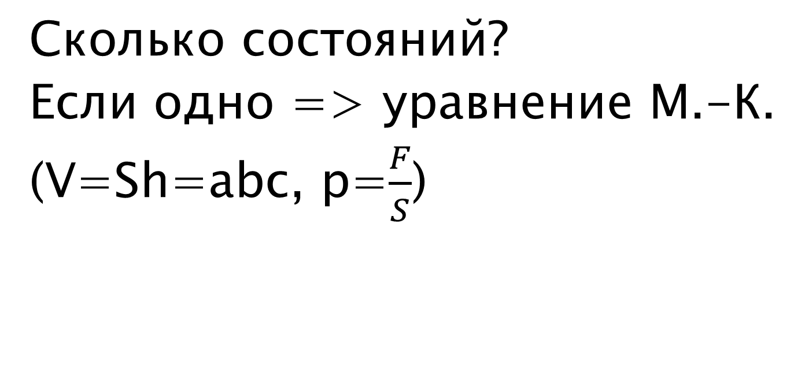
Мозговой штурм

Slide 20
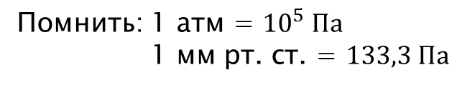
Мозговой штурм
m≠const или M≠const уравнение М.-К. записывается для каждого состояния
нет
Если два → m=const?
T ≠ const
p ≠ const V ≠ const
да
Уравнение Клапейрона
p=const?
З-н Г.-Л.
T=const?
З-н Б.-М.
V=const?
З-н Ш.
Помнить: 1 атм = ${10}^{5} Па$
1 мм рт. ст. = $133,3 Па$

Slide 21

Вихрь задач
1. Какой объем занимают 3 кмоль газа при давлении 1 МПа и температуре 100˚С?
Ответ: 9,325 $м^{3}$

Slide 22
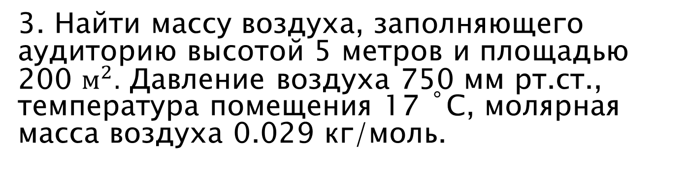
Вихрь задач
Ответ:1203 кг.

Slide 23
Вихрь задач
5. В баллоне содержится газ при температуре 27 ˚С и давлении 2 МПа. Какое будет давление, если из баллона будет выпущено 0,3 массы газа, а температура понизится до 12 ˚С?
Ответ:1,3 МПа.

Slide 24
Вихрь задач
7. При уменьшении объема в два раза давление повысилось на 120 кПа, а абсолютная температура возросла на 10%. Каким было первоначальное давление?
Ответ:100 кПа.

Slide 25
Вихрь задач
9. При какой температуре плотность газа будет в 1,5 раза больше его плотности при Т = 402К, если давление газа постоянно?
Ответ:268К.

Slide 26
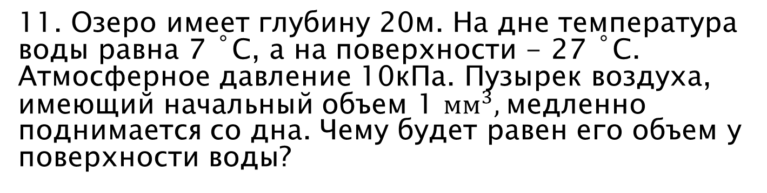

Вихрь задач
Ответ:3,21 ${мм}^{3}$.

Slide 27
Умник и умница
Бойль, Мариотт и Клапейрон
Открыли каждый свой закон.
Теперь нам Гей-Люссак и Шарль
Известны также, как Стендаль!
Кладезь мудрости, ума
И науки торжества!
На них зиждется весь мир,
Для меня они кумиры.

Slide 28
Спасибо за внимание!!!

